Slide 1
الادخار
راجعه وأشرف عليه
الأستاذ / عبدالرحمن الشراري.
http://t.me/abd_fegh_1

Slide 3
عزيزي الطالب المُبدع/ عزيزتي الطالبة المبدعة:
ابدّع/ي في صياغة أسئلة من الدرس السابق (الاحتكار) ثم قدّم/ي سؤالك
من معلم الى مجموعة
من طالب الى طالب
من مجموعة الى طالب
من معلم الى طالب
من طالب الى معلم
تدريس تبادلي (وضع اسئلة)

Slide 4
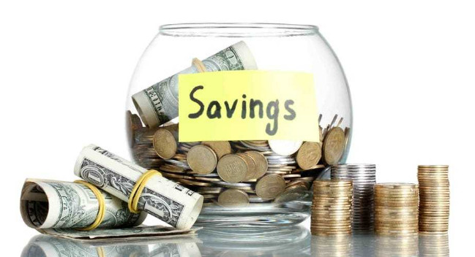
استنبط/ي موضوع
الدرس من خلال الصور:
التعلم بالصور

Slide 5
الادخار
التعلم بالصور

Slide 6
عزيزي الطالب/ عزيزتي الطالبة ، املأ/ي الجدوُل التالي:
ماذا اعرف ؟ | ماذا أريد أن أعرف؟ | ماذا تعلمت؟
أُعرِّف الادخار .
أتعرف على أنواع الادخار
أتعرف على حُكم كل نوع.
استراتيجية جدول التعلم

Slide 7
عرف/ي الادخار ؟
من مخزونك اللغوي !
مناقشة

Slide 8
الادخار هو :
توفير المال الفاضل عن الحاجة.
مناقشة

Slide 9
الادخار نوعان:
النوع الأول : ادخار التجار:
ناقش/ي مع مجموعتك
ما هو ادخار التجار؟
مناقشة

Slide 10
الادخار نوعان:
النوع الأول : ادخار التجار:
حبس التاجر سلعته عن السوق في وقت الرخص لعدم حاجة الناس اليها ، ليبيعها في وقت الغلاء عند احتياج الناس لها.
وحكمه : جائز.

Slide 11
النوع الأول : ادخار التجار:
باستخدام مهارة المقارنة و من خلال مراجعتك للدرس السابق قارن/ي بين كلاً من { ادخار التجار و الاحتكار }
ادخار التجار
الاحتكار
حبس التاجر سلعته عن السوق في وقت الرخص لعدم حاجة الناس اليها ، ليبيعها في وقت الغلاء عند احتياج الناس لها.
حبس السلعة عن الناس مع حاجتهم اليها، ليزداد الطلب عليها ثم بيعها بسعر مرتفع.
التعريف
جائز
مُحرم
الحُكم
مهارة المقارنة

Slide 12
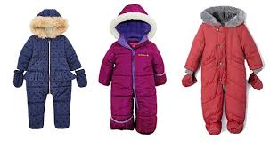
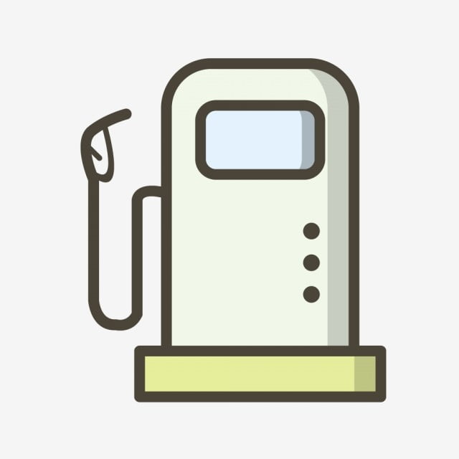
النوع الأول : ادخار التجار:
ميّز/ي بين ادخار التجار و الاحتكار في المثالين !
حبس ملابس الشتاء
من أجل بيعها في موسِمها عند احتياج الناس لها
حبس الوقود مع حاجة الناس اليه ، لأجل بيعه بسعر أعلى.
احتكار وهو محرم.
ادخار وهو جائز
مهارة التصنيف

Slide 13
النوع الأول : ادخار التجار:
لأن الناس لا يتضررون به ، بل من مصلحتهم أن تحبس السلع في وقت الرخص ليزداد المعروض فتقل القيمة.
فكر/ي وبرر/ي
تبريرًا منطقيًا:
ادخار التجار جائز!
التبرير المنطقي

Slide 14
الادخار نوعان:
النوع الثاني: ادخار الافراد:
ناقش/ي مع مجموعتك
ما هو ادخار التجار؟
مناقشة

Slide 15
الادخار نوعان:
النوع الثاني: ادخار الافراد:
وهو توفير المال الفاضل عن حاجته الحاضرة لحاجة يتوقعها في المستقبل له أو لمن يعوله.
وحكمه : جائز.
زاوج، شارِك، دون
فوائد الادخار للفرد؟!
مناقشة

Slide 16
الادخار نوعان:
النوع الثاني: ادخار الافراد:
تعويد النفس على الاعتدال في المأكل والمشرب والملبس.
الاستفادة من المال في وقت الحاجة.
عدم اللجوء الى الدين وقت الحاجة.
زاوج، شارِك، دوّن
فوائد الادخار للفرد؟!
زاوج، شارِك، دوّن

Slide 17
لا يجوز له الادخار ،
وعليه ان يؤدي حقوق
الناس وحق الله تعالى ان
كان له زكاة.
فكر/ي ما رأيك بمن يدخر الأموال و عليه واجبات و حقوق للناس لم يقم بأدائها :
التفكير المنطقي

Slide 18
الادخار نوعان :
املئ/ي خريطة المفاهيم بأنواع الادخار وحكم كل نوع:
الادخار
خريطة مفاهيم

Slide 19
صياغة أسئلة!
عزيزي الطالب المُبدع/ عزيزتي الطالبة المُبدعة:
كون/ي أسئلة عن الدرس باستخدام جميع أدوات الاستفهام ☺
كيف؟
لماذا؟
متى؟
هل؟
ما؟

Slide 20
بارك الله فيكم ابنائي الطلاب ، بناتي الطالبات ..
ووفقكم لما يُحب ويرضى
للمزيد من العروض
Sukadesign
+966 564378627

